Slide 1
git
yubin

Slide 2
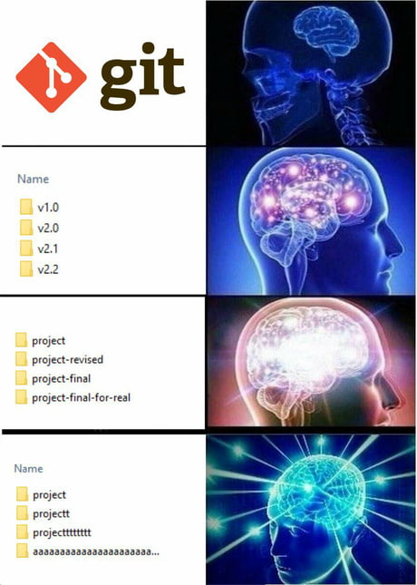
Version Control

Slide 3
Version Control System
BitKeeper
CVS（Concurrent Versions System）
Micorosoft Visual SourceSafe/Team Foundation Server/Visual Studio Online
Perforce
Rational ClearCase
Serena Dimention
Subversion
SVK
Monotone
GNU Bazaar
Mercurial
SourceGear Vault
Git

Slide 4
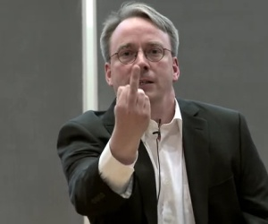
Git History
Linux kernel 在 1991 年到 2002 年間的維護工作，幾乎都是透過補丁和壓縮檔來完成的。 在 2002 年時，Linux kernel 開始採用名為 BitKeeper 的商業分散式版本控制系統。
在 2005 年時，開發 Linux kernel 的社群與開發 BitKeeper 的商業公司的合作關係結束，也就無法再免費使用該工具。

Slide 5

Git History
Linus Torvalds 基於使用 BitKeeper 所學到的經驗，來開發自有的工具。
Git從無到有大概花了我十天
快速
簡潔的設計
完整支援非線性的開發（上千個同時進行的分支）
完全的分散式系統
能夠有效地處理像 Linux kernel 規模的專案（速度及資料大小）

Slide 6
Key Point
記錄檔案快照，而不是差異
大部份的操作皆可在本地端完成
Git 通常只增加資料
檔案的三種狀態

Slide 7
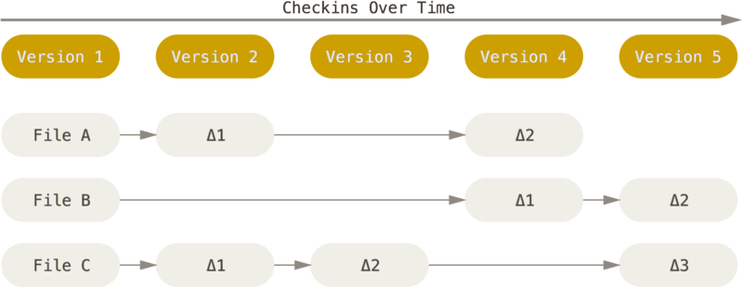
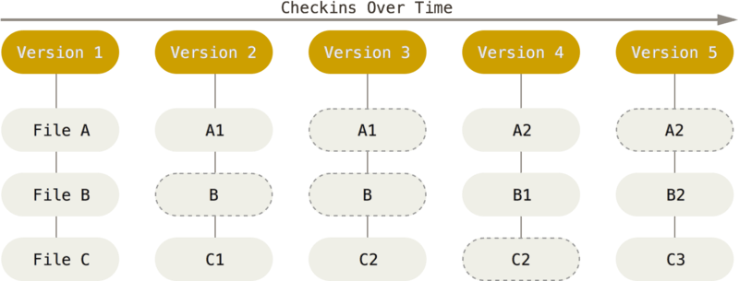
Snapshots, Not Differences
每一個版本都存有所有檔案內容
儲存版本間的檔案差異
每個版本都儲存完整快照

Slide 8
Nearly Every Operation Is Local
不需要網路上其它電腦的資訊
專案所有的歷史資料都存在你的本機磁碟中，大多數的操作看起來都像是瞬間完成的。
沒有網路也可以工作

Slide 9
Git Generally Only Adds Data
幾乎所有的動作都只是增加資料到Git的資料庫

Slide 10
The Three States
Git 會把你的檔案標記為三種主要的狀態：已修改（modified）、已預存（staged）、已提交（committed）、
己修改，代表這檔案已被修改但尚未提交到本地端資料庫。
已預存，代表這檔案將會被存到下次你提交的快照中。
已提交，代表這檔案己安全地存在你的本地端資料庫。

Slide 11
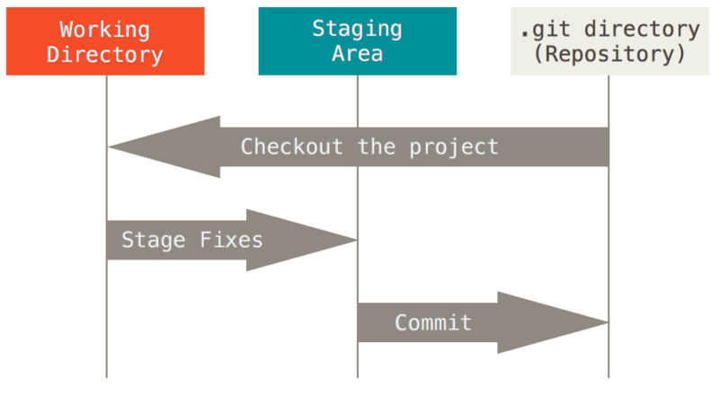
Three sections
Working Directory 檔案已修改，但還沒準備被提交成為下個版本
Staging Area (Index) 檔案已修改，準備被提交到下次的 commit
.git directory (Repository) 檔案已被提交且儲存為某個版本

Slide 12
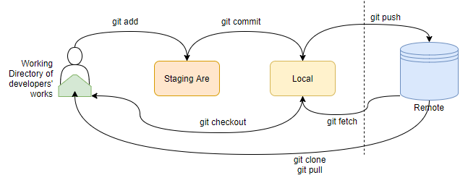
Basic Flow
基本 Git 工作流程大致如下：
在工作目錄修改檔案
預存檔案，將檔案的快照新增到預存區
做提交的動作，這會讓存在預存區的檔案快照永久地儲存在 Git 目錄中

Slide 13
Git config
設定使用者姓名、email
會寫入 commit 資訊欄位中
git config --global user.name “yubintw”
git config --glocal user.email yubin.cs05g@nctu.edu.tw
設定預設的編輯器
git config --global core.editor vim
列出設定值
git config --list

Slide 14
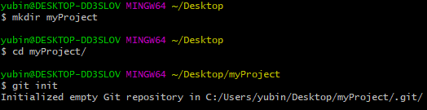
Initialization
git init 在當前目錄下使用 git 來做版本控制

Slide 15
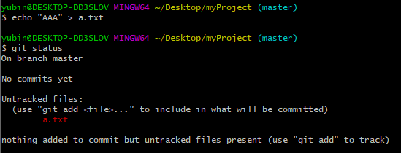
Recording Changes to the Repository
新增一個檔案
但 git 不認識 (untracked)

Slide 16
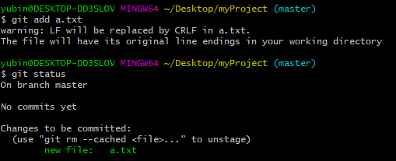
Recording Changes to the Repository
git add 將檔案存入 staging area
該檔案變為 已預存(staged) 狀態，可以被提交

Slide 17
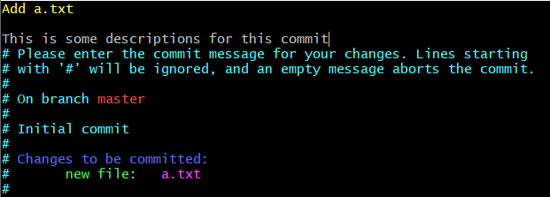
Recording Changes to the Repository
git commit 新增一個 commit
顯示文字編輯器，撰寫 commit message
標題
內文

Slide 18
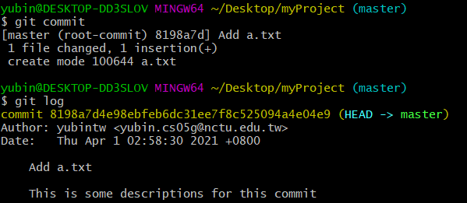
Recording Changes to the Repository
commit message 儲存後，即完成一個版本的建立
git log 查看 git repo 中的 commit 訊息
8198a7d

Slide 19
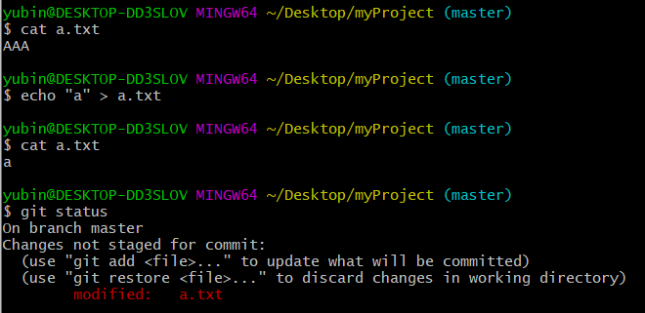
Modified status
修改已被 commit 的檔案
檔案狀態變為 modified

Slide 20
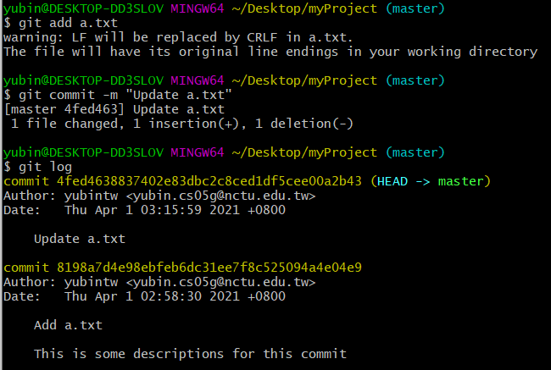
Recording Changes
將檔案移到 staging area，再 commit
4fed463
8198a7d

Slide 21
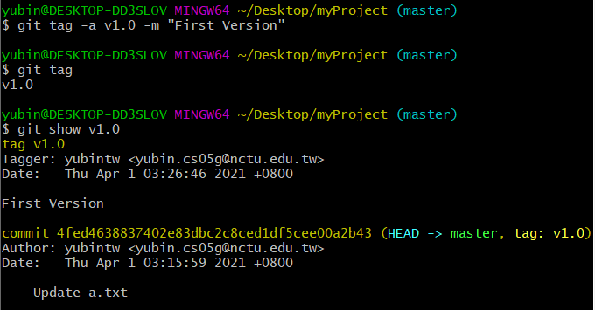
tag
git 能對專案歷史中比較特別的時間點貼標籤，來表示其重要性
tag 記錄了
tagger
date
tag message
commit
新增標籤，並加上tag message
列出標籤
查看某個標籤

Slide 22

Branch
使用分支意味著你可以從開發主線上分離開來，然後在不影響主線的情況下繼續工作

Slide 23
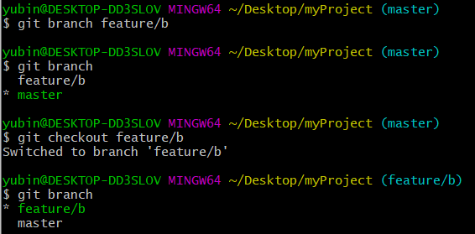
Create and switch to a new branch
新增branch
列出branch
切換branch
master
4fed463
feature/b
8198a7d

Slide 24
How git switch branch
git 利用名為 HEAD 的指標，紀錄目前的 branch
切換 branch 僅僅是 HEAD 指標的變更
HEAD
master
4fed463
master
4fed463
feature/b
HEAD
8198a7d
8198a7d
branching is free in git

Slide 25
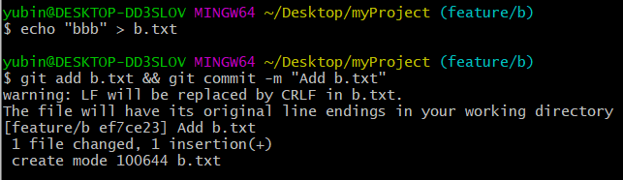
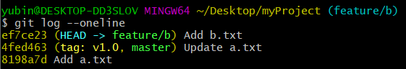
Move forward when a commit is made
當再次提交時，被 HEAD 指向的分支會往前走
ef7ce23
feature/b
HEAD
master
4fed463
8198a7d

Slide 26
Basic Branching and Merging
一個在現實生活中，有可能會用到的分支（branch）與合併（merge）工作流程的簡單範例， 你做了以下動作：
開發一個網站。
建立一個分支以實現一個新功能。
在這個分支上進行開發。
此時你接到一個電話，有個很危急的問題需要緊急修正（hotfix）， 你可以按照下面的方式處理：
切換到發佈產品用的分支。
在同一個提交上建立一個新分支，在這個分支上修正問題。
通過測試後，切回發佈產品用的分支，將修正用的分支合併進來，然後再推送（push）出去以發佈產品。
切換到之前實現新需求的分支以繼續工作。

Slide 27
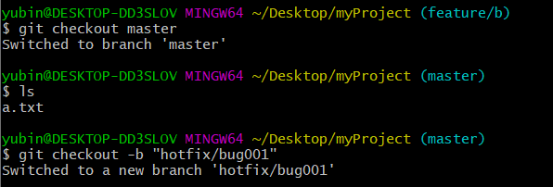
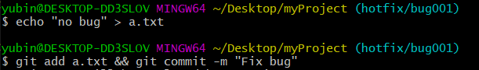
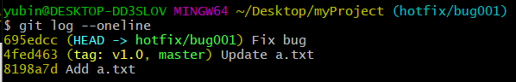
Hotfix branch
切換到master
建立一個新分支，在這個分支上修正問題
HEAD
hotfix/bug001
695edcc
ef7ce23
feature/b
master
4fed463
8198a7d

Slide 28
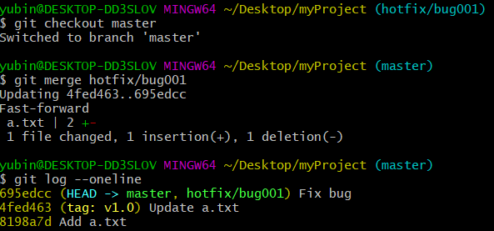
Hotfix branch
3. 確認沒問題後，合併回 master
切回master
將該 branch 合併進來
hotfix/bug001
695edcc
ef7ce23
HEAD
feature/b
master
4fed463
8198a7d

Slide 29
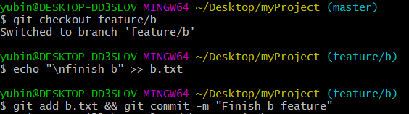
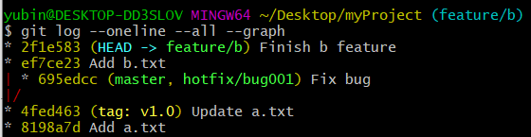
Divergent history
切回開發的 branch 繼續完成功能
git log --graph 可畫出圖形
HEAD
2f1e583
feature/b
hotfix/bug001
695edcc
ef7ce23
master
4fed463
8198a7d

Slide 30
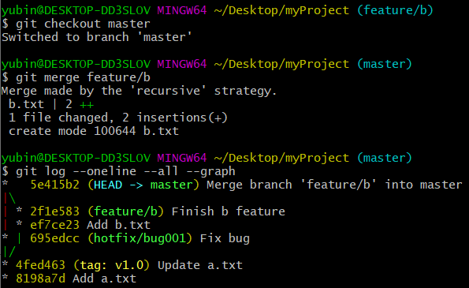
Merge to master
當 feature/b 開發完 要 merge 回 master
切回master
5e415b2
HEAD
master
此時會進入新增commit畫面
2f1e583
feature/b
hotfix/bug001
695edcc
ef7ce23
4fed463
8198a7d

Slide 31
Merge Type
Fast-forward
Three-way Merge

Slide 32
Fast-forward
快進（fast-forward）
如果想要合併的commit可以直接往回追溯到目前所在的commit，Git 會因為沒有需要合併的工作而簡單地把指標向前推進
695edcc
ef7ce23
hotfix/bug001
695edcc
ef7ce23
HEAD
hotfix/bug001
feature/b
HEAD
feature/b
master
master
4fed463
4fed463
Fast-forward
8198a7d
8198a7d

Slide 33
Three-way Merge
目前所在的commit，不是被合併的分支
Git 會對三方合併的結果產生快照， 自動建立新的commit
HEAD
master
5e415b2
2f1e583
feature/b
2f1e583
feature/b
hotfix/bug001
695edcc
ef7ce23
695edcc
ef7ce23
HEAD
hotfix/bug001
master
4fed463
4fed463
Three-way merge
8198a7d
8198a7d

Slide 34
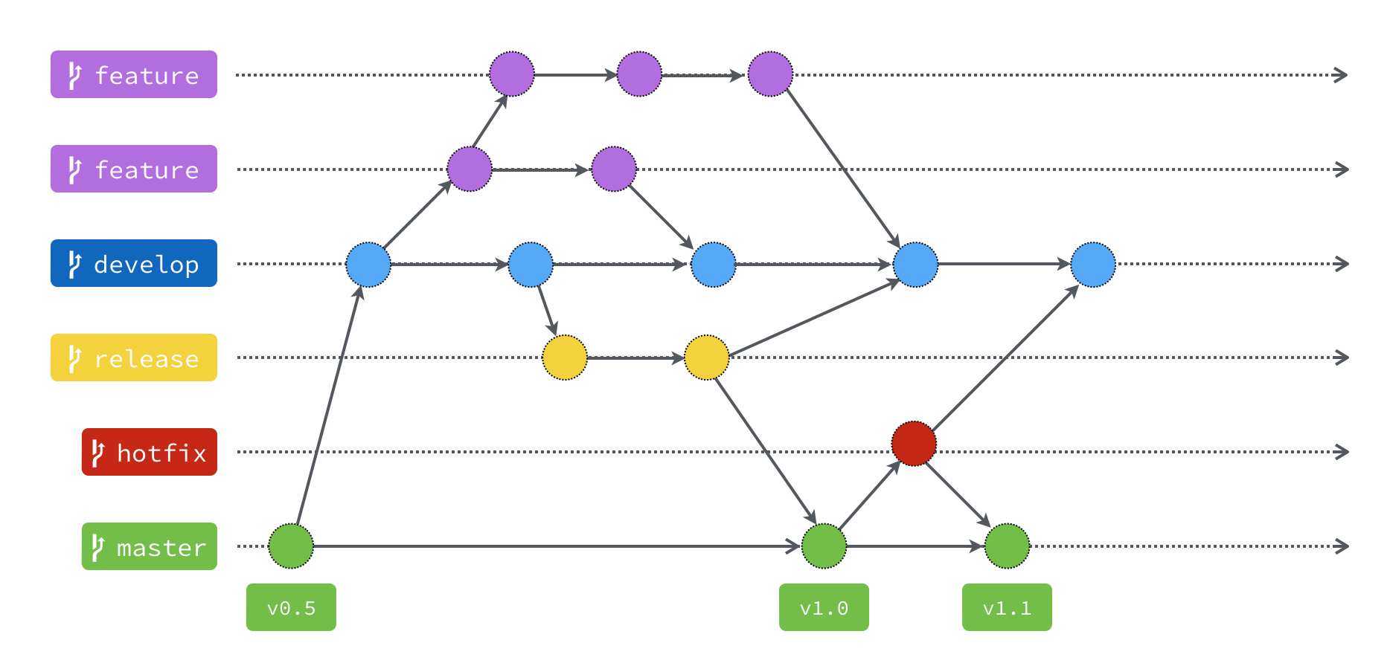
Git Workflow
A Git Workflow is a recipe or recommendation for how to use Git to accomplish work in a consistent and productive manner.
Notes:
master
主要是用來放穩定、隨時可上線的版本。這個分支的來源只能從別的分支合併過來，開發者不會直接 Commit 到這個分支。因為是穩定版本，所以通常也會在這個分支上的 Commit 上打上版本號標籤。
develop
這個分支主要是所有開發的基礎分支，當要新增功能的時候，所有的 Feature 分支都是從這個分支切出去的。而 Feature 分支的功能完成後，也都會合併回來這個分支。
hotfix
當線上產品發生緊急問題的時候，會從 Master 分支開一個 Hotfix 分支出來進行修復，Hotfix 分支修復完成之後，會合併回 Master 分支，也同時會合併一份到 Develop 分支。
為什麼要合併回 Develop 分支？如果不這麼做，等到時候 Develop 分支完成並且合併回 Master 分支的時候，那個問題就又再次出現了。
那為什麼一開始不從 Develop 分支切出來修？因為 Develop 分支的功能可能尚在開發中，這時候硬是要從這裡切出去修再合併回 Master 分支，只會造成更大的災難。
release
當認為 Develop 分支夠成熟了，就可以把 Develop 分支合併到 Release 分支，在這邊進行算是上線前的最後測試。測試完成後，Release 分支將會同時合併到 Master 以及 Develop 這兩個分支上。Master 分支是上線版本，而合併回 Develop 分支的目的，是因為可能在 Release 分支上還會測到並修正一些問題，所以需要跟 Develop 分支同步，免得之後的版本又再度出現同樣的問題。
feature
當要開始新增功能的時候，就是使用 Feature 分支的時候了。Feature 分支都是從 Develop 分支來的，完成之後會再併回 Develop 分支。

Slide 35
How to Write Good Commit Messages
Specify the type of commit:
feat: The new feature you’re adding to a particular application
fix: A bug fix
style: Feature and updates related to styling
refactor: Refactoring a specific section of the codebase
test: Everything related to testing
docs: Everything related to documentation
chore: Regular code maintenance.[ You can also use emojis to represent commit types]
Separate the subject from the body with a blank line
Your commit message should not contain any whitespace errors
Remove unnecessary punctuation marks
Do not end the subject line with a period
Capitalize the subject line and each paragraph
Use the imperative mood in the subject line
Use the body to explain what changes you have made and why you made them.
Do not assume the reviewer understands what the original problem was, ensure you add it.
Do not think your code is self-explanatory
Follow the commit convention defined by your team
Notes:
標示commit類型：
feat：添加到應用程序的新功能
fix：錯誤修復
style：與樣式相關的功能和更新
refactor：重構CodeBase的特定部分
test：與測試有關的一切
docs：與文檔相關的一切
chore：正常的代碼維護。[您還可以使用EMOJI表示提交類型]
用空行將標題與內文分開
您的 commit message 不應包含任何空格錯誤
刪除不必要的標點符號
不要用逗號結束標題
善用標題和每個段落
標題用祈使句
在內文說明做了什麼改動及為什麼要這樣做
不要假設 reviewer 了解原始問題是什麼，請確保您有描述清楚
不要以為你的代碼是不言自明的
按照您的團隊定義的 commit 規則

Slide 36
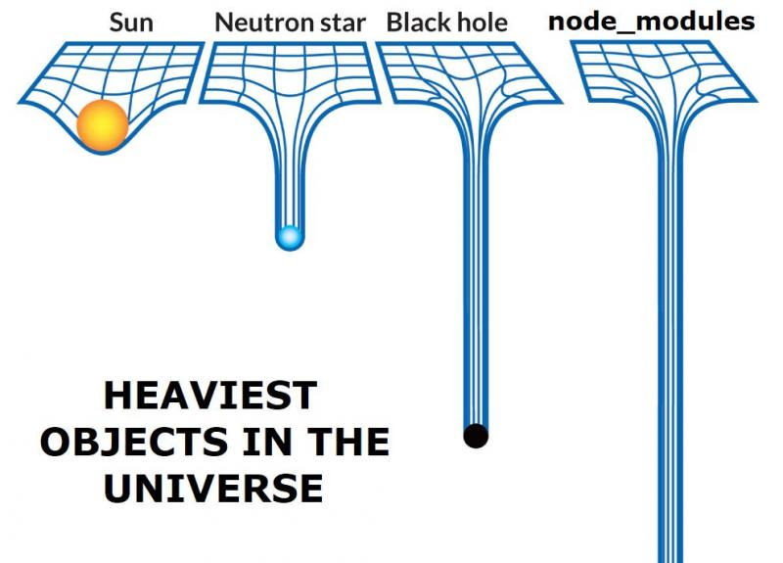
.gitignore
The purpose of gitignore files is to ensure that certain files not tracked by Git remain untracked.
dependency caches
/node_modules or /packages
compiled code
.o, .pyc, and .class files
build output directories
/bin, /out, or /target
files generated at runtime
.log, .lock, or .tmp
hidden system files
.DS_Store or Thumbs.db
personal IDE config files
.idea/workspace.xml
gitignore.io

Slide 37
Git objects
blob
資料，儲存檔案的內容
tree
目錄結構，指向其他 tree 或 blob
commit
指向一個 tree，標記某一時間點專案的長相。也儲存了當下的時間、作者、訊息與 parent commit
tag
用於標記特定的 commit

Slide 38
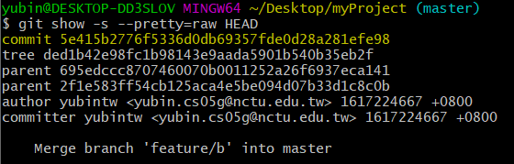
commit object
Show the raw data of HEAD commit
5e415b2
commit | size
tree | ded1b42
parent | 695edccc, 2f1e583
author | yubintw
committer | yubintw
Merge branch ‘feature/b’ into master

Slide 39
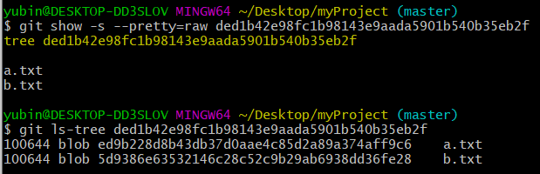
tree object
Store files structure
ded1b42
tree | Size
blob | ed9b228 | a.txt
blob | 5d9386e | b.txt

Slide 40
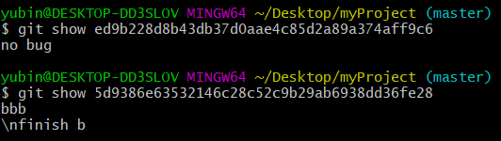
blob object
blob object only store data
ed9b228
blob | size
no bug
5d9386e
blob | size
bbb Finish b

Slide 41
Relationship
5e415b2
ed9b228
commit | size
tree | ded1b42
parent | 695edccc, 2f1e583
author | yubintw
committer | yubintw
Merge branch ‘feature/b’ into master
blob | size
no bug
ded1b42
tree | Size
blob | ed9b228 | a.txt
blob | 5d9386e | b.txt
5d9386e
blob | size
bbb Finish b

Slide 42
Relationship Graph
ed9b228
blob | size
no bug
5e415b2
commit | size
tree | ded1b42
parent | 695edccc, 2f1e583
Merge branch ‘feature/b’ into master
ded1b42
tree | Size
blob | ed9b228 | a.txt
blob | 5d9386e | b.txt
5d9386e
blob | size
bbb Finish b
695edccc
commit | size
tree | f4bb3c4
parent | 4fed463
Fix bug
f4bb3c4
ed9b228
tree | Size
blob | ed9b228 | a.txt
blob | size
no bug
4fed463
commit | size
tree | 0858569
parent | 8198a7d
Update a.txt
7898192
0858569
blob | size
a
tree | Size
blob | 7898192 | a.txt
…
Notes:
7898192

Slide 43
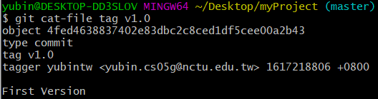
tag object
A tag object contains an object name (called simply 'object'), object type, tag name, the name of the person ("tagger") who created the tag, and a message

Slide 44
All of them are regular file
blob, commit, tag, tree
.git/objects/
branch
.git/refs/heads/
HEAD
.git/HEAD
config
.git/config
…

Slide 45

Thx.
Bad programmers worry about the code. Good programmers worry about data structures and their relationships.

Slide 46
Ref.
https://git-scm.com/book/en/v2
http://shafiul.github.io/gitbook/1_the_git_object_model.html
https://www.ithome.com.tw/news/95088
https://gitbook.tw/chapters/gitflow/why-need-git-flow.html

